Slide 1
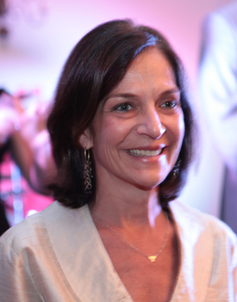
Beatriz C A Caiuby Novaes
beatriznovaes@pucsp.br
Fonoaudióloga, PUCSP - 1978
Mestre em Ciências, PUCSP - 1981
Doutora em Audiologia, Columbia University – 1986
Especialista em Audição e Linguagem
Docente do Curso de Fonoaudiologia - PUCSP desde 1979
Docente do PEPG Fonoaudiologia – PUCSP desde 1986
Coordenadora do Centro Audição na Criança - CeAC/Derdic desde 2004
Fonoaudióloga Clínica ECO, desde 1987

Slide 2
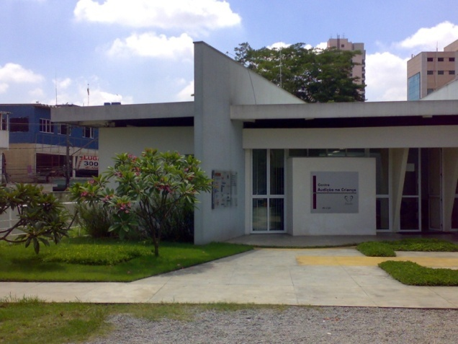
CENTRO AUDIÇÃO NA CRIANÇA – DERDIC - PUCSP

Slide 3
ARTIGOS RECENTES:
1. FIGUEIREDO, R., NOVAES, B. C. A. C. Rumo às primeiras palavras: o enquadre na terapia fonoaudiológica do bebê com deficiência auditiva. Revista CEFAC (Impresso). , v.5, p.50 - 58, 2012.
2. PESSOA, A. N., NOVAES, B. C. A. C., PEREIRA, L. K. et al.Dados de dinâmica e qualidade vocal: correlatos acústicos e perceptivo-auditivos da fala em criança usuária de implante coclear. revista Journal of Speech Sciences. , v.1, p.17 - 33, 2011.
3. ARAUJO, Tiago de Melo, MENDES, B. DE C., NOVAES, B. C. A. C.Pronto Atendimento a usuários de dispositivos de amplificação sonora. Revista da Sociedade Brasileira de Fonoaudiologia (Impresso). , v.16, p.466 - 473, 2011.
4. TENOR, A. C., NOVAES, B. C. A. C., CARNIO, M. S. et al. A inclusão do aluno surdo no ensino regular na perspectiva de professores de um município de São Paulo. Distúrbios da Comunicação. , v.21, p.7 - 14, 2009.
5. CAVANAUGH, M. C. V., NOVAES, B. C. A. C., MARTINEZ, M. A. N. S. et al. Audiometria de reforço visual em crianças de cinco a nove meses de idade: repercussões do desenvolvimento sensório motor e características individuai. Distúrbios da Comunicação. , v.21, p.207 - 217, 2009.
6. RISSATTO, M.R., NOVAES, B. C. A. C.Hearing aids in children: the importance of the verification and validation process. Pró-Fono (Impresso). , v.21, p.131 - 136, 2009.
7. RIOS, N. V. F., NOVAES, B. C. A. C. O processo de inclusão de crianças com deficiência auditiva na escola regular: vivências de professores. Revista Brasileira de Educação Especial. , v.15, p.81 - 98, 2009

Slide 4
CAPÍTULOS DE LIVROS:
1. MARTINEZ, M. A. N. S., NOVAES, B. C. A. C. Amplificação Sonora em Bebês In: Tratado de Audiologia ed.São Paulo : Editora Santos, 2011, p. 593-610.
2. NOVAES, B. C. A. C., MENDES, B. DE C. CAPÍTULO 29 - Habilitação Auditiva: Intervenção em Bebês e Crianças In: Tratado de Otorrinolaringologia - Aborlccf.2 ed. : Editora Roca, 2011, p. 371-380.
3. NOVAES, B. C. A. C., RALO, E. J. S., MENDES, B. C. A. Gestão de processos na saúde auditiva: quadro-fluxo de pacientes, organização da agenda e satisfação do usuário In: Saúde auditiva no Brasil: políticas, serviços e sistemas ed.São José dos Campos : Pulso Editorial, 2010, p. 135-156.
4. NOVAES, B. C. A. C., MENDES, B. C. A. Terapia fonoaudiológica da criança surda In: Tratado de Fonoaudiologia - Segunda Edição ed.São Paulo : Roca, 2009, p. 202-209.

